Slide 1



ФБУ «АВИАЛЕСООХРАНА»
ВОПРОСЫ ОХРАНЫ ЛЕСОВ ОТ ПОЖАРОВ
В ЛЕСНОМ ПЛАНЕ СУБЪЕКТА РОССИЙСКОЙ ФЕДЕРАЦИИ
В.Л. Сементин
ФБУ «АВИАЛЕСООХРАНА»

Slide 2
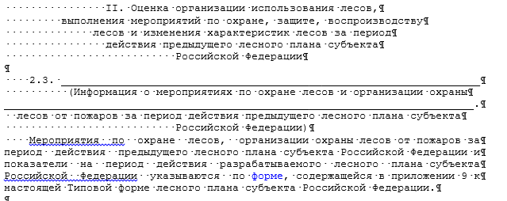
достигнутых результатов по наземному и авиационному мониторингу (процент обнаружения лесных пожаров до 1 га, до 5 га, более 5 га);
анализ эффективности тушения лесных пожаров (динамика площадей, пройденных лесными пожарами, средняя плотность пожаров на 1 млн. га, средняя площадь ликвидации одного пожара, доля крупных лесных пожаров, доля пожаров, ликвидированных в течение 24 часов);

Slide 3
дается анализ выполнения (невыполнения) основных мероприятий по охране лесов от пожаров в соответствии с приложением 9 данного плана. В данное приложение включаются мероприятия, выполняемые в соответствии с ведомственным перечнем (бюджетными проектировками). Показатели представляются в целом по субъекту без разбивки по лесничествам. Оцениваются мероприятия как за период действия предыдущего лесного плана субъекта РФ, так и показатели на планируемый период (увеличение/уменьшение объемов, обоснование).
Приложение 9 к Типовой форме лесного
плана субъекта Российской Федерации
МЕРОПРИЯТИЯ ПО ОХРАНЕ ЛЕСОВ, ОРГАНИЗАЦИИ ОХРАНЫ ЛЕСОВ ОТ ПОЖАРОВ ЗА ПЕРИОД ДЕЙСТВИЯ ПРЕДЫДУЩЕГО ЛЕСНОГО ПЛАНА СУБЪЕКТА РОССИЙСКОЙ ФЕДЕРАЦИИ И ПОКАЗАТЕЛИ НА ПЕРИОД ДЕЙСТВИЯ РАЗРАБАТЫВАЕМОГО ЛЕСНОГО ПЛАНА СУБЪЕКТА РОССИЙСКОЙ ФЕДЕРАЦИИ

Slide 4
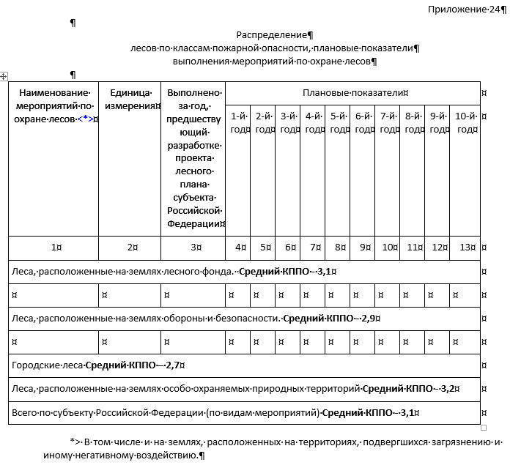
Перечень мероприятий на планируемый период по годам указывается в приложении 24. В данном приложении предусматривается внесение классов пожарной опасности, но отсутствуют соответствующие ячейки. В связи с этим предлагаем указывать по каждой категории земель средний класс природной пожарной опасности (КППО)

Slide 5
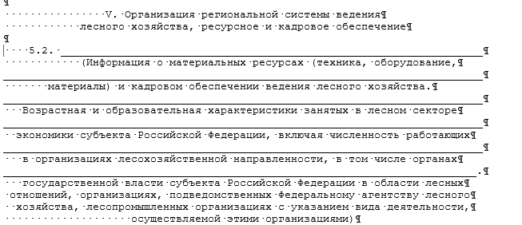
п. 5.2. раздела V
дается оценка обеспеченности техническими средствами пожаротушения, оборудованием и материалами лесопожарных формирований, % их износа. Также дается общий анализ оснащенности средствами пожаротушения лиц, которые могут быть привлечены для тушения лесных пожаров ( приказ Минприроды РФ от 28 марта 2014 № 161 «Об утверждении видов средств предупреждения и тушения лесных пожаров, нормативов обеспеченности данными средствами лиц, использующих леса, норм наличия средств предупреждения и тушения лесных пожаров при использовании лесов)
средний уровень фактической заполняемости штата работников лесопожарных формирований, среднемноголетняя численность работников лесопожарных формирований, анализ их возрастного и образовательного уровня

Slide 6
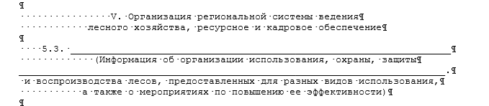
п. 5.3. раздела V
о разделении территории земель лесного фонда в соответствии с лесопожарным зонированием (площадь по зонам, %);
об организации системы лесопожарного мониторинга в соответствии с лесопожарным зонированием;
о созданной системе пожарно-химических станций и авиаотделений с отражением ее на карте-схеме 6 «Карта-схема распределения зон охраны лесов от пожаров различными способами»;
об организации специализированной диспетчерской службы и осуществлению приема и учета сообщений о лесных пожарах, оповещению населения и противопожарных служб о пожарной опасности в лесах и лесных пожарах;

Slide 7
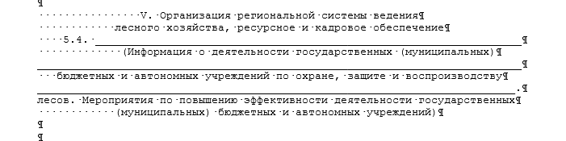
п. 5.4. раздела V
о наличии и структуре государственных бюджетных или автономных учреждений по охране лесов от пожаров, ожидаемые пути реорганизации, а так же об арендаторах лесных участков, привлекаемых к обеспечению охраны и защите лесов от пожаров;
соответствие деятельности лесопожарных организаций нормативно правовым актам, являющихся основанием для ведения соответствующей деятельности;
планируемое дооснащение по годам техникой и средствами противопожарного инвентаря и снаряжения, в том числе парашютно- десантным имуществом;
планируемое увеличение налета часов и численности привлекаемых воздушных судов, а также численности лесопожарных формирований и др.

Slide 8
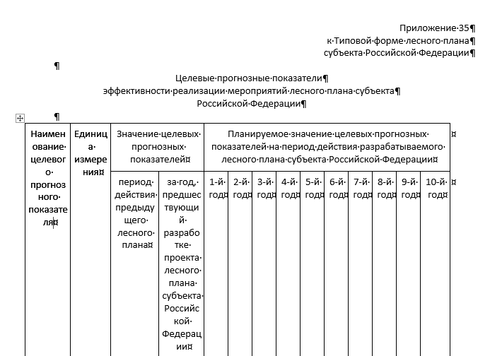
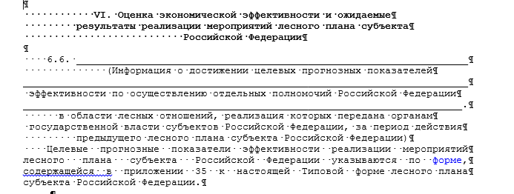
п. 6.6. раздела VI
анализируется информация о выполнении целевых прогнозных показателей по охране лесов от пожаров. Считаем целесообразным оценить выполнение таких показателей как: доля крупных лесных пожаров и оперативность тушения всех пожаров (ликвидированных в течение 24 часов). Планируемые показатели отражаются в приложении 35. В связи с отсутствием утвержденных Минприроды России показателей на 2021 и последующие годы, рекомендуем до их утверждения пользоваться показателями, утвержденными региональными программами по развитию лесного хозяйства субъекта РФ
В карте схеме 6 «Карта-схема распределения зон охраны лесов от пожаров различными способами» необходимо дополнительно отразить места дислокации лесопожарных подразделений как имеющихся, так и планируемых к созданию с выделением последних цветом. При наличии ПХС у арендаторов они также указываются на схеме.

Slide 9
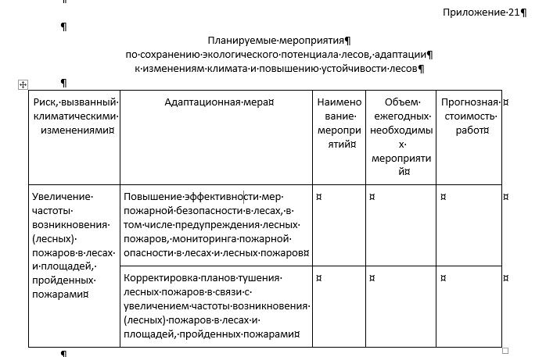
выполнение наземного и авиационного мониторинга в соответствии с утвержденными нормативами (в том числе при наличии пожаров, увеличивать кратность авиационного мониторинга на единицу, согласно приказу Минприроды РФ от 15 ноября 2016 № 597 «Об утверждении порядка организации и выполнения авиационных работ по охране лесов от пожаров и порядка организации и выполнения авиационных работ по защите лесов»;
увеличение числа маршрутов наземного патрулирования (при необходимости);
увеличение интенсивность проведения противопожарной пропаганды, освещение работы лесопожарных подразделений в средствах массовой информации;
увеличение численности ПХС II и III типов, а так же работников авиационной пожарной службы (при наличии зоны лесоавиационных работ);
увеличение численности привлекаемых воздушных судов
увеличение сети видеокамер и др.

Slide 10
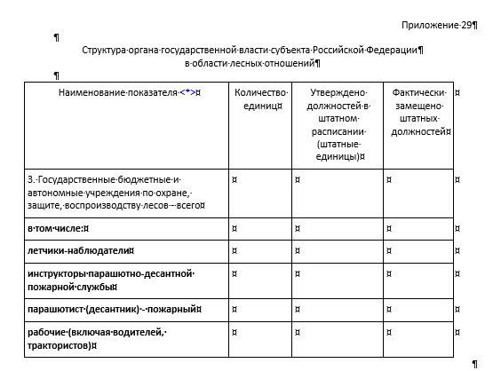
В разделе 3 приложения 29 «Структура органа государственной власти субъекта Российской Федерации в области лесных отношений» численность работников лесопожарных формирований указывается с учетом сезонных работников на 1 июня года, предшествующего разработке плана

Slide 11
ФБУ «АВИАЛЕСООХРАНА»
Сайт: www.aviales.ru
141207, Московская область,
г. Пушкино, ул. Горького, 20
телефон/факс: + 7 (495) 993-31-25
e-mail: info@aviales.ru
Спасибо за внимание!

